Slide 1
Stimulerend kiezen
Een blik op de wereld van de industrie
BINNENKIJKEN IN EEN BEDRIJF

Slide 2
1. Afdelingen in een bedrijf

Slide 3
O | N | L | A | W | K | E | K | P
J | D | I | G | N | I | T | R | R
D | E | T | E | I | E | E | A | O
U | R | K | E | T | I | I | M | D
O | H | K | L | I | T | T | C | U
M | A | I | W | N | A | R | T | I
N | G | A | T | G | N | I | S | T
J | I | Z | N | O | I | M | D | A
administratie
marketing
kwaliteit
productie
magazijn
ontwikkeling
onderhoud

Slide 4
Vraag 1
Voedingsindustrie
Deze afdeling zorgt voor het maken van frisdranken. Verschillende kleinere processen zorgen samen voor de ontwikkeling van een afgewerkt product: siroop bereiden; water, koolzuur en siroop mengen; afvullen van PET-flessen.

Slide 5
Vraag 2
Grafische industrie
In deze afdeling wordt papier dagelijks geleverd in rollen. De papierrollen worden uitgepakt, geregistreerd en gestockeerd volgens een codesysteem. Ook de gedrukte kranten en tijdschriften worden hier gestapeld op paletten, zodat ze later kunnen vertrekken via de laadkades.

Slide 6
Vraag 3
Metaal- en technologische industrie
Deze afdeling zorgt ervoor dat de machines en robots in de productielijn van de autofabriek niet stilvallen. Zij proberen problemen aan onderdelen van machines te voorkomen en herstellen deze wanneer nodig. Deze afdeling schenkt ook aandacht aan het elektrisch gedeelte van het machinepark.

Slide 7
Vraag 4
Textielindustrie
Deze afdeling organiseert controles tijdens het productieproces. Afwijkingen aan de gemaakte stoffen of kledingstukken worden opgespoord en aangeduid. Vervolgens worden de stoffen of kledingstukken gesorteerd als “herstelwerk” of als “afval”. De opgemerkte fouten worden nauwkeurig genoteerd.

Slide 8
Vraag 5
Chemische industrie
Deze afdeling wordt ook wel de R&D – afdeling genoemd. In deze afdeling in farmaceutische bedrijven worden nieuwe geneesmiddelen ontworpen. Zo wordt er bijvoorbeeld onderzoek gevoerd naar nieuwe geneesmiddelen voor darm- en maagziekten of voor bloedziekten. Ook wordt er nagedacht over nieuwe manieren om de geneesmiddelen te produceren.

Slide 9
Vraag 6
Houtindustrie
Deze afdeling in een houtbedrijf heeft verschillende taken: bv. aankoop van hardhout, personeelsgegevens bijhouden, facturen opmaken en vervoer regelen. Deze afdeling houdt alle informatie over producten, klanten en personeelsleden bij. De gegevens worden regelmatig aangepast. Deze afdeling houdt ook bestellingen bij en maakt facturen op.

Slide 10
Vraag 7
Textielindustrie
Deze afdeling organiseert marktonderzoeken om de vraag en de wensen van de klanten naar bed- en keukenlinnen vast te stellen. Deze mensen staan ook in voor het maken van reclame voor de producten. Zo stellen zij nieuwsbrieven, folders en een website op en gaan zij naar beurzen om hun producten aan te prijzen.

Slide 11
Vraag 8
Welke 3 letters blijven er over in het letterrooster? Welke Engelstalige afkorting vormen deze letters en wat betekenen ze?

Slide 12
oplossing

Slide 13
Vraag 1
Deze afdeling zorgt voor het maken van frisdranken. Verschillende kleinere processen zorgen samen voor de ontwikkeling van een afgewerkt product: siroop bereiden; water, koolzuur en siroop mengen; afvullen van PET-flessen.
Productie (bv. voedingsindustrie)

Slide 14
Vraag 2
In deze afdeling wordt papier dagelijks geleverd in rollen. De papierrollen worden uitgepakt, geregistreerd en gestockeerd volgens een codesysteem. Ook de gedrukte kranten en tijdschriften worden hier gestapeld op paletten, zodat ze later kunnen vertrekken via de laadkades.
Magazijn (bv. grafische industrie)

Slide 15
Vraag 3
Deze afdeling zorgt ervoor dat de machines en robots in de productielijn van de autofabriek niet stilvallen. Zij proberen problemen aan onderdelen van machines te voorkomen en herstellen deze wanneer nodig. Deze afdeling schenkt ook aandacht aan het elektrisch gedeelte van het machinepark.
Onderhoud (bv. metaal- en technologische industrie)

Slide 16
Vraag 4
Deze afdeling organiseert controles tijdens het productieproces. Afwijkingen aan de gemaakte stoffen of kledingstukken worden opgespoord en aangeduid. Vervolgens worden de stoffen of kledingstukken gesorteerd als “herstelwerk” of als “afval”. De opgemerkte fouten worden nauwkeurig genoteerd.
Kwaliteit (bv. textielindustrie)

Slide 17
Vraag 5
Deze afdeling wordt ook wel de R&D – afdeling genoemd. In deze afdeling in farmaceutische bedrijven worden nieuwe geneesmiddelen ontworpen. Zo wordt er bijvoorbeeld onderzoek gevoerd naar nieuwe geneesmiddelen voor darm- en maagziekten of voor bloedziekten. Ook wordt er nagedacht over nieuwe manieren om de geneesmiddelen te produceren.
(onderzoek en) Ontwikkeling (bv. chemische industrie)

Slide 18
Vraag 6
Deze afdeling in een houtbedrijf heeft verschillende taken: bv. aankoop van hardhout, personeelsgegevens bijhouden, facturen opmaken en vervoer regelen. Deze afdeling houdt alle informatie over producten, klanten en personeelsleden bij. De gegevens worden regelmatig aangepast. Deze afdeling houdt ook bestellingen bij en maakt facturen op.
Administratie (bv. houtindustrie)

Slide 19
Vraag 7
Deze afdeling organiseert marktonderzoeken om de vraag en de wensen van de klanten naar bed- en keukenlinnen vast te stellen. Deze mensen staan ook in voor het maken van reclame voor de producten. Zo stellen zij nieuwsbrieven, folders en een website op en gaan zij naar beurzen om hun producten aan te prijzen.
Marketing (bv. textielindustrie)

Slide 20
Vraag 8
Welke 3 letters blijven er over in het letterrooster? Welke Engelstalige afkorting vormen deze letters en wat betekenen ze?
JIT = Just-In-Time

Slide 21
2. Productieproces van LEGO

Slide 22

Filmpje 1

Slide 23
Filmpje 2

Slide 24
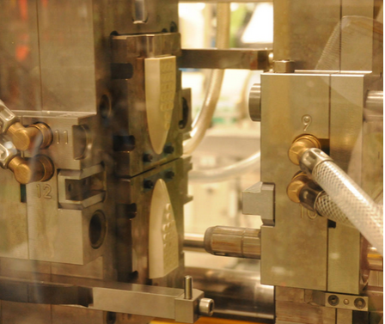
A) Spuitgieten in een matrijs

Slide 25
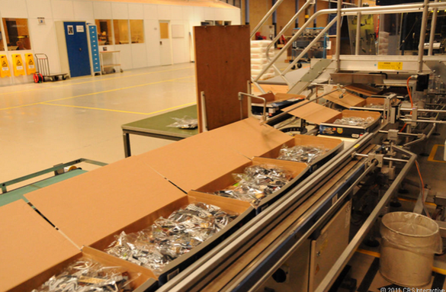
b) verpakken

Slide 26
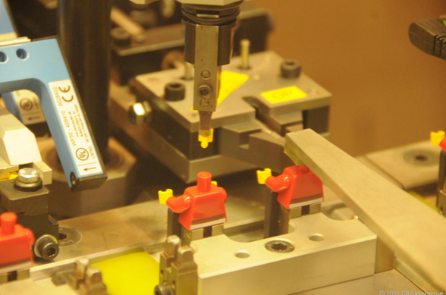
C) Decoreren en assembleren

Slide 27
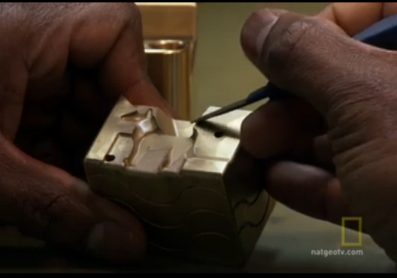
d) Matrijs maken en uittesten

Slide 28
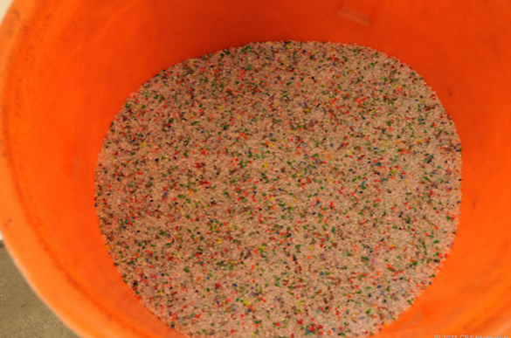
E) Plastickorrels mengen

Slide 29
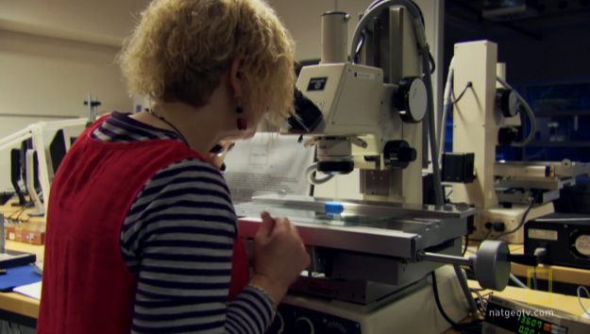
f) Kwaliteit controleren

Slide 30
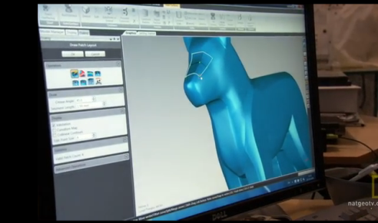
g) Virtuele matrijs ontwerpen

Slide 31

A) Spuitgieten in een matrijs | E) Plastickorrels mengen
B) Verpakken | F) Kwaliteit controleren
C) Decoreren en assembleren | G) Virtuele matrijs ontwerpen
D) Matrijs maken en uittesten

Slide 32
Oplossing

Slide 33
1
5
G) Virtuele matrijs ontwerpen | C) Decoreren en assembleren
D) Matrijs maken en uittesten | F) Kwaliteit controleren
E) Plastickorrels mengen | B) Verpakken
A) Spuitgieten in een matrijs
2
6
3
7
4

Slide 34
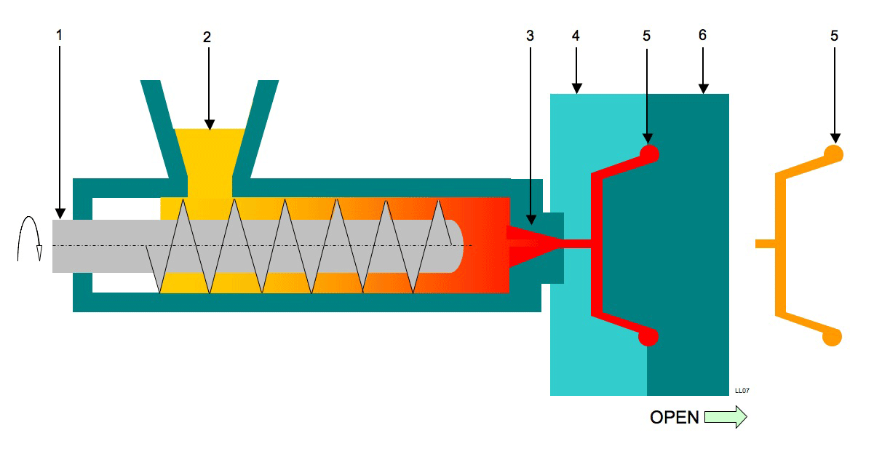
Spuitgiet proces
1 Doseerschroef
2 Granulaat
3 Inspuitopening (spuitmond)
4 Matrijs (onderdeel)
5 Product
6 Matrijs (bovendeel)
Bron: http://nl.wikipedia.org/wiki/Spuitgieten

Slide 35
Game Teamleader

